Slide 1
МБДОУЦРР № 28 «Огонек» г. Бердск Группа № 3 «Незабудки» Проект : «Бал цветов» Воспитатели: Рахманова Ю.С. Благодаренко Г.В.

Slide 2
Мотив.
Дети всегда восхищаются красотой ярких цветов, однако мало знают о том, откуда они появились, как надо ухаживать за цветами, как их выращивать. Многие не знают названия цветов. Нет знаний о том, для чего нужны цветы, как можно использовать цветы в декоративном оформлении.

Slide 3
Модель трех вопросов.
Что мы знаем? | Что мы хотим узнать? | Как мы это узнаем?
Они очень красивые. Цветы пьют воду. Хорошо пахнут. Они любят солнце. Их нужно поливать. | Как цветы пьют воду. Почему они растут. Сколько их всего. А цветы живые. А что они едят. | Спросим у бабушки, она все знает. Прочитаем в книге. Спросим у мамы. Посмотрим в интернете. Посмотрим по телевизору. Спросим у воспитателей.

Slide 4
Виды работы: • Сбор информации • Подбор иллюстративного материала • Подбор художественной литературы • Организованная деятельность • Совместная и самостоятельная деятельность • Презентация проекта

Slide 5
1 этап: «Определение цели и задач»

Slide 6
Цель: Обогатить знания детей о цветах, правилах ухода за ними, роли человека для растений.

Slide 7
Задачи: • познакомить с многообразием цветущих растений; • научить правильно ухаживать за цветами; • разнообразить оформление клумб разными видами цветов; • развивать познавательную активность; • воспитывать бережное отношение ко всему живому.

Slide 8
Предполагаемый результат: -Создание на участке детского сада необходимых условий по ознакомлению детей с многообразием цветов. -Бережное отношение детей к растительному миру. -Владение детьми информаций: что нужно растению для роста; -строение цветка; -как правильно ухаживать за цветами; -какие условия нужны для роста цветов.

Slide 9
Участники проекта: -дети второй младшей группы -воспитатели -родители Срок: 2 месяца (май, июнь)

Slide 10
2 этап. «Разработка проекта. Организованная, совместная деятельность»

Slide 11
Беседы с детьми: - «Что необходимо растениям для роста?» - «Как ухаживать за цветами?» - «Части растения» - «Чем дышат растения?» - «Без растений на земле...» - «Друзья растений»

Slide 12
Экскурсии: Целевая экскурсия вокруг детского сада: «Дизайн клумб» Целевые экскурсии вокруг детского сада: «Мы растём»

Slide 13
Совместная деятельность с детьми: Лепка; Аппликация; Рисование; Посадка рассады цветов на участке.

Slide 14
Художественная литература: • С. Георгиев "Бабушкин садик" • Г. Сапгир "Садовник" • Лариса Кузьминская "В мире цветов" , "Белая лилия" , "Роза" • А. Фет "Георгины". • Н. Самоний "Детям нравятся цветы" • Л. Кузьминская "Пион" • С. Пшеничных "Маргаритки".

Slide 15
Предметно-развивающая среда: Картотека открыток, картинок, иллюстраций « Цветы»; Презентация «Загадки о цветах»; Презентация «Легенды о цветах»; Дидактическая игры «Строение цветка» , «Найди по описанию» , «Найди, что назову»; Картинки для разукрашивания «Цветы»

Slide 16
Работа с родителями: - Приобретение семян; - Выращивание рассады; - Подбор и распечатывание картинок для разукрашивания по теме «Цветы» - Посадка цветов на участке. - Подбор книг, открыток с иллюстрациями.

Slide 17
3 этап Реализация проекта

Slide 18
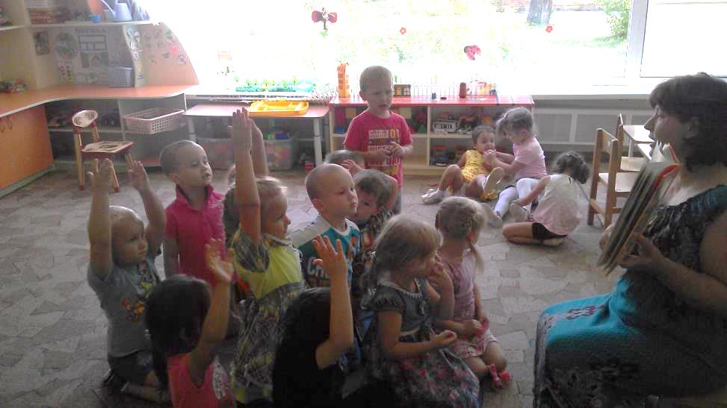
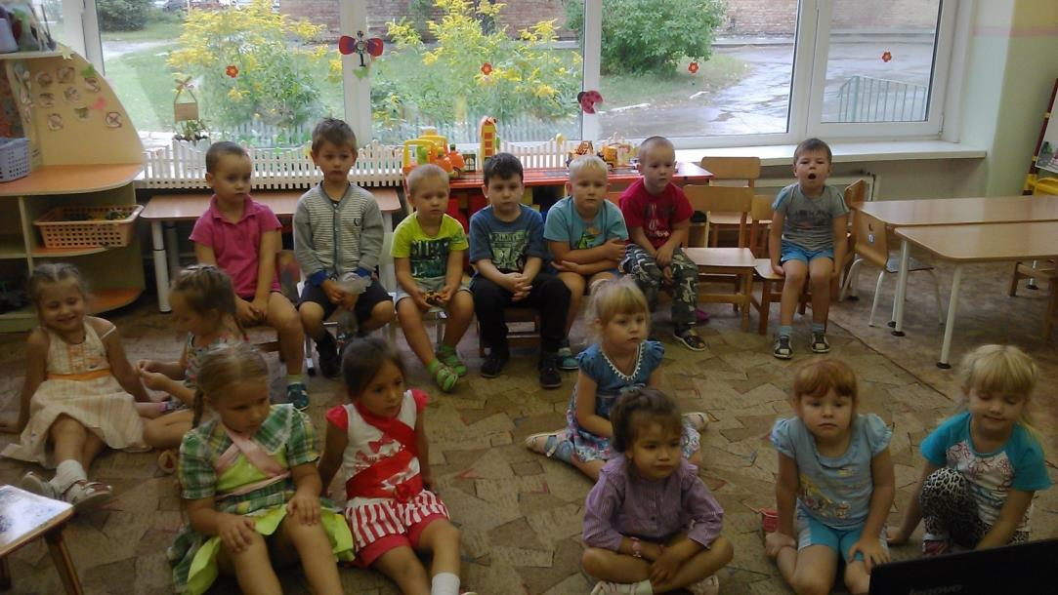
Беседы с детьми и чтение художественной литературы.

Slide 19
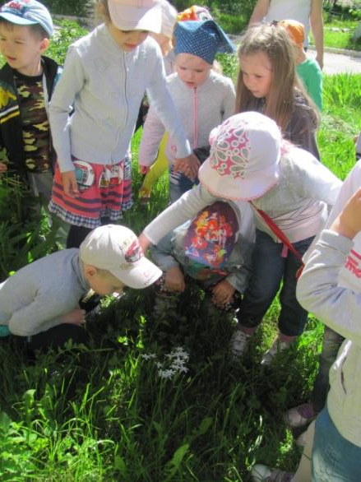
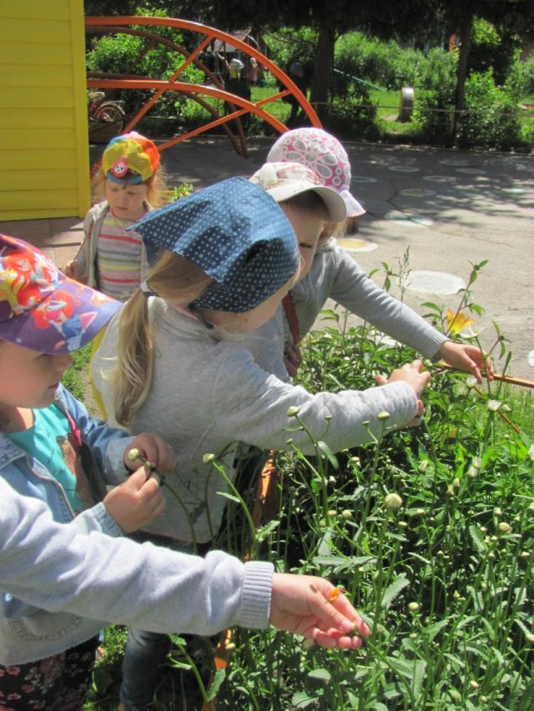
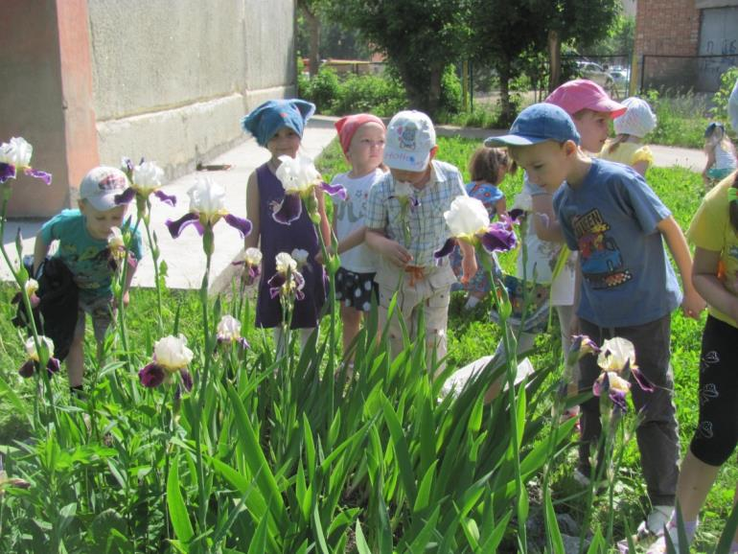
Экскурсии

Slide 20
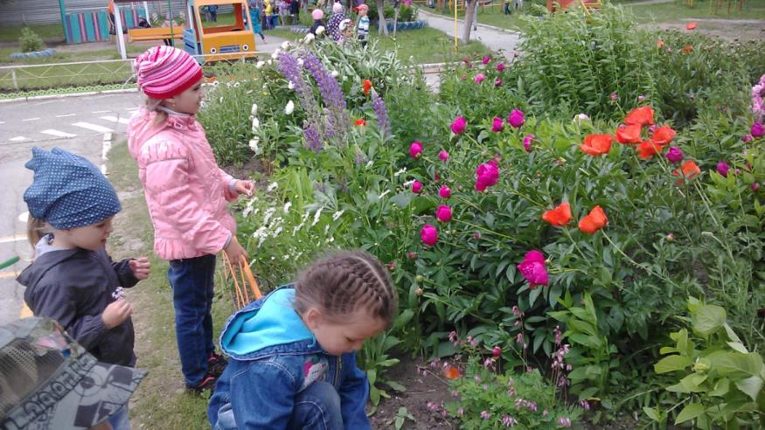
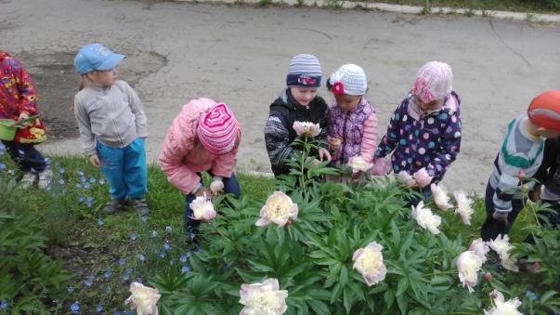
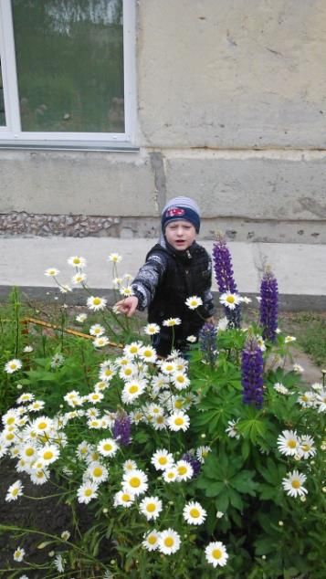
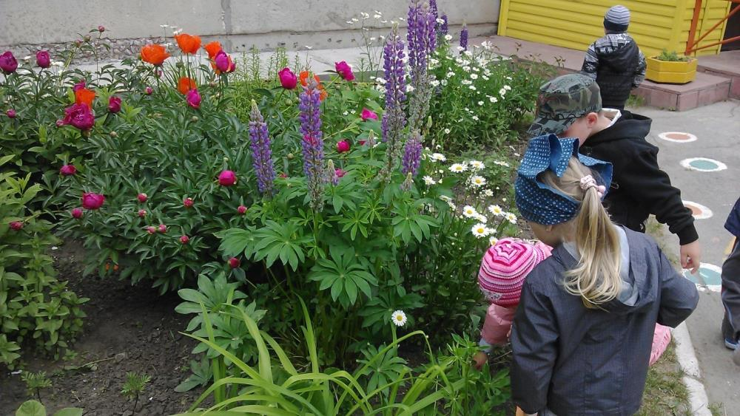

Slide 21
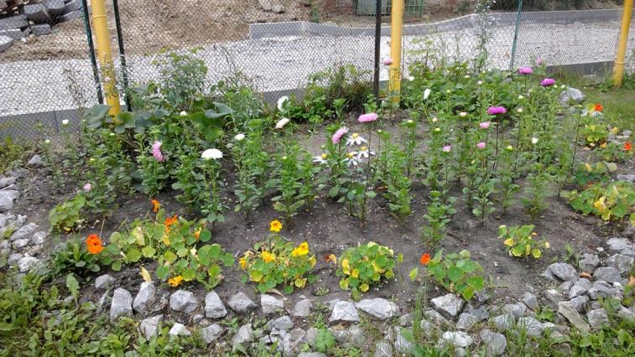
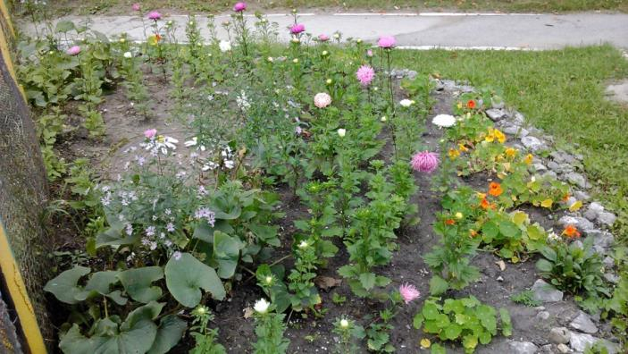
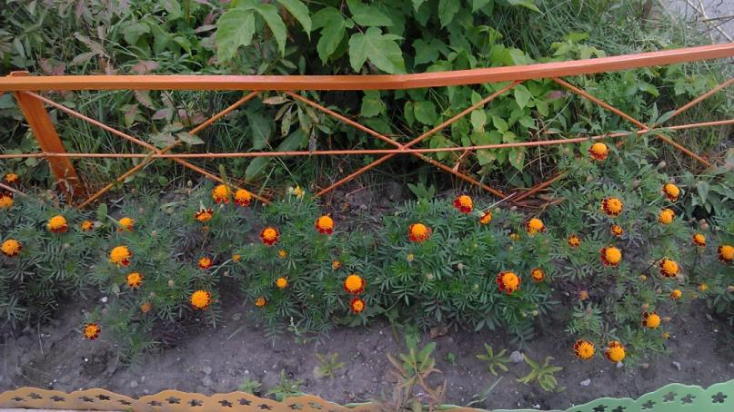
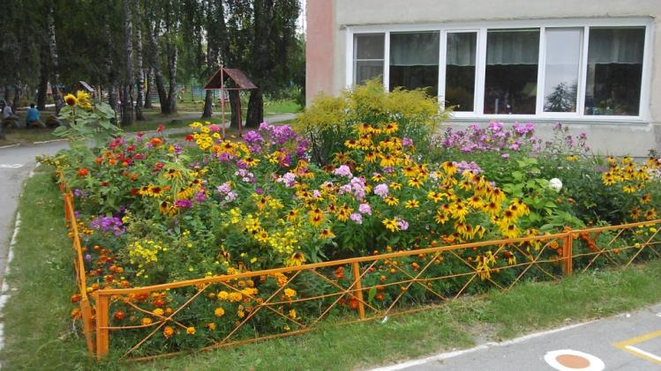

Slide 22
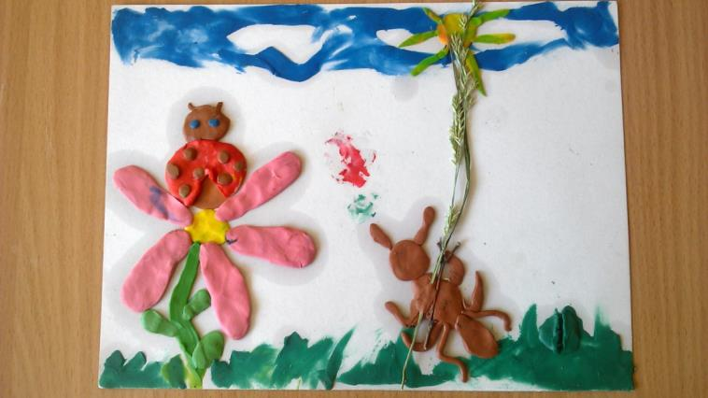
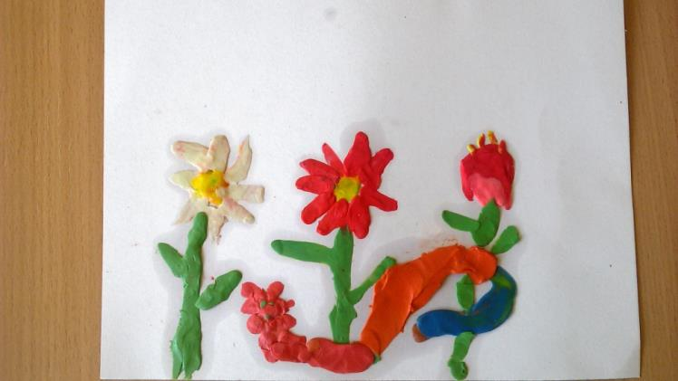
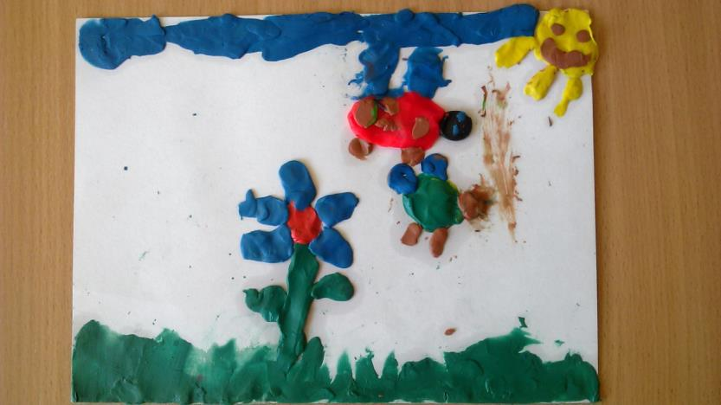
Совместная деятельность. Лепка.

Slide 23
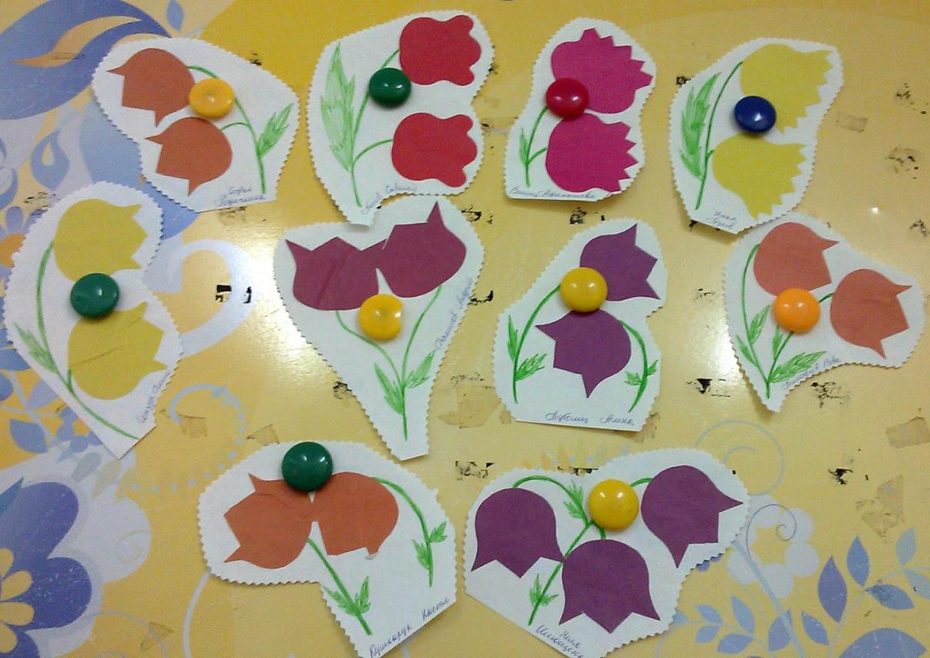
Аппликация.

Slide 24
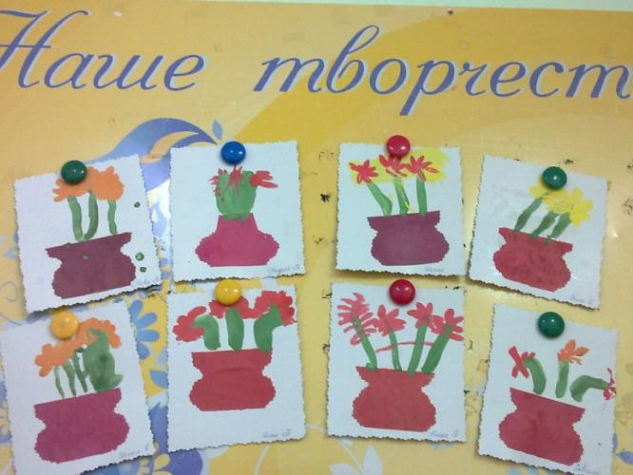
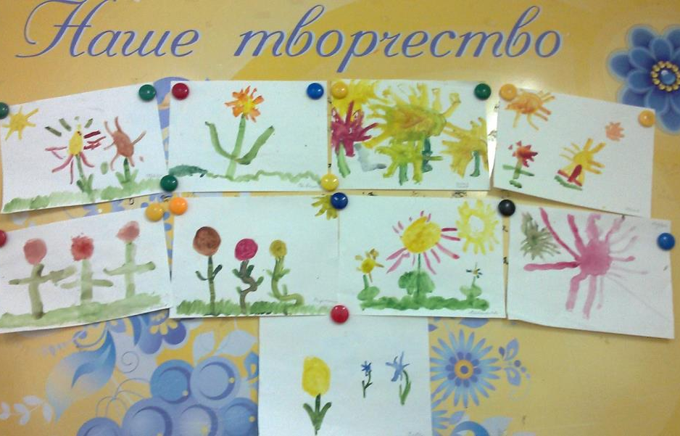
Рисование.

Slide 25
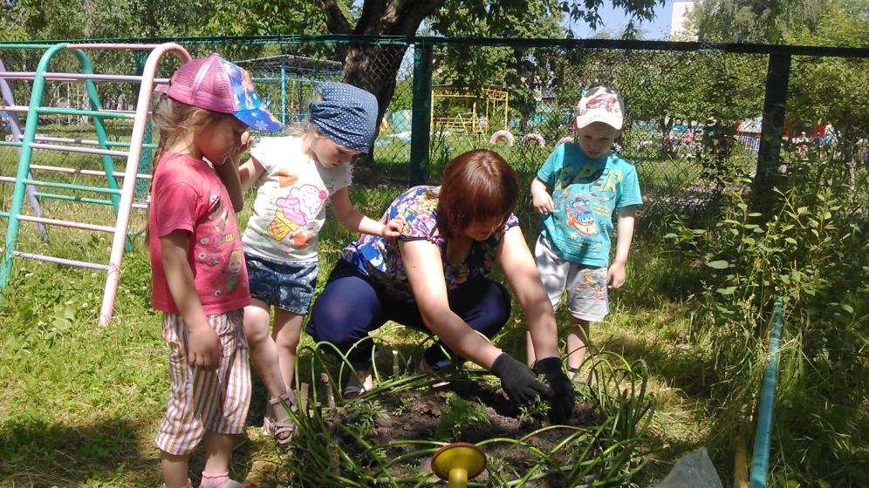
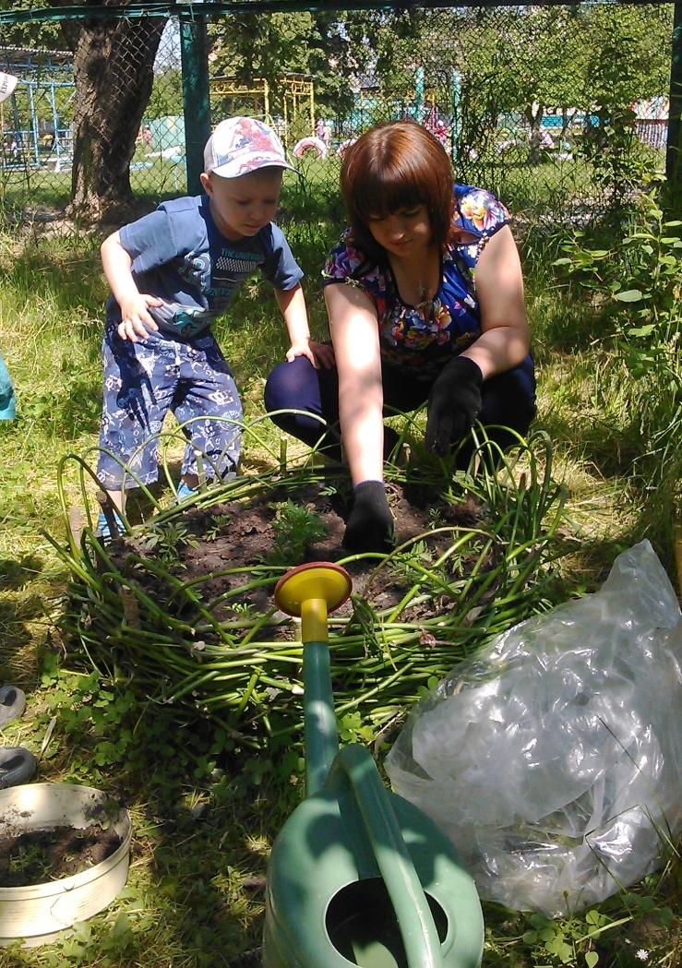
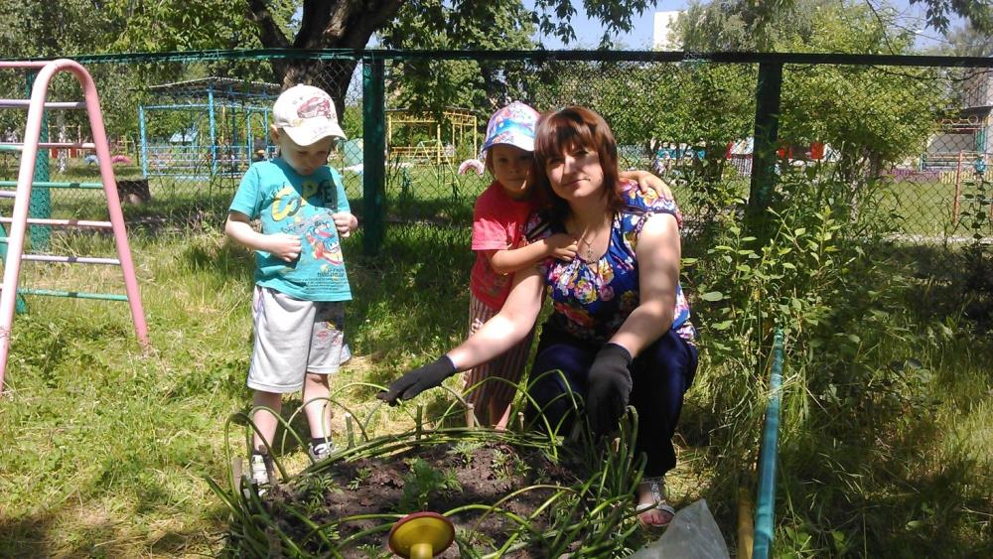
Оформление клумбы.

Slide 26
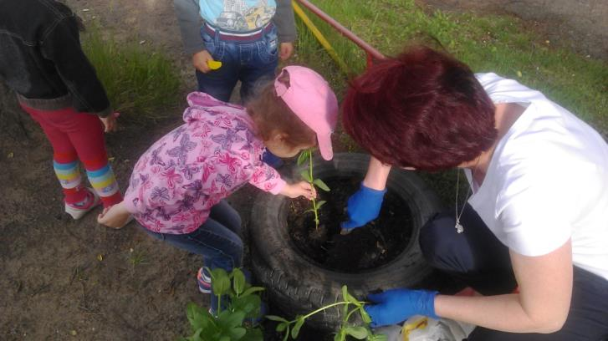
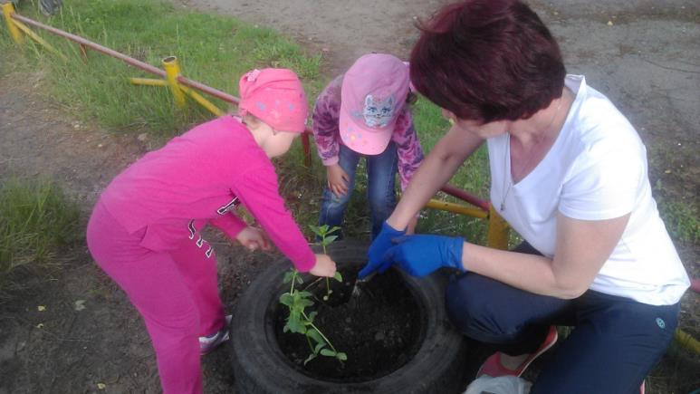
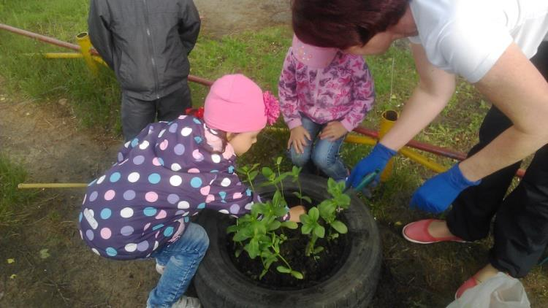
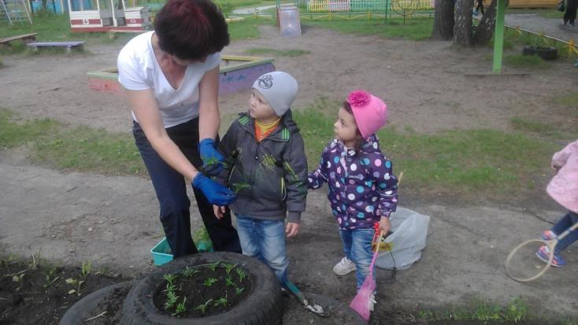
Работа с родителями.

Slide 27
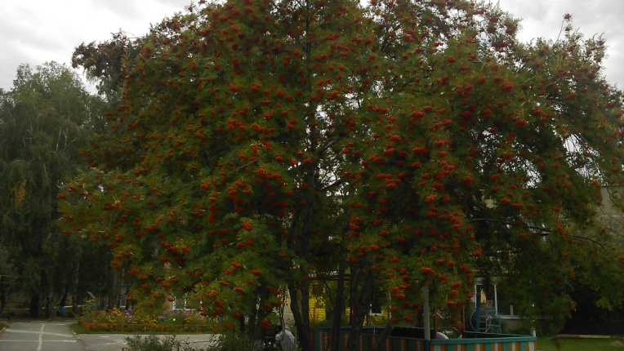
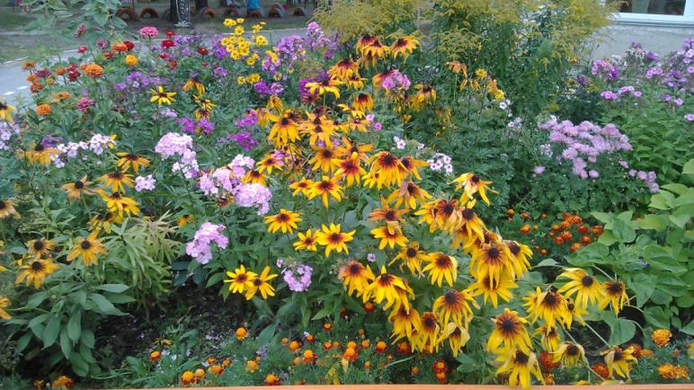
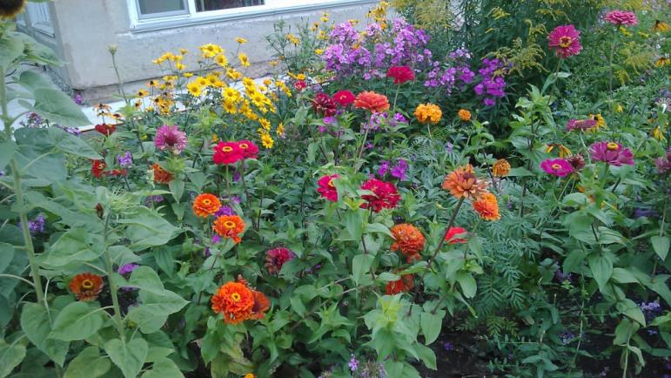
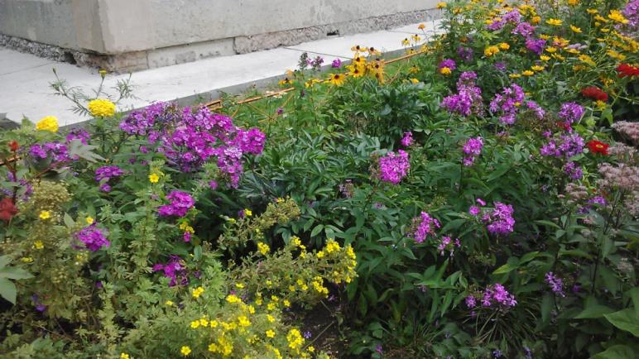
Красота нашего детского сада.

Slide 28
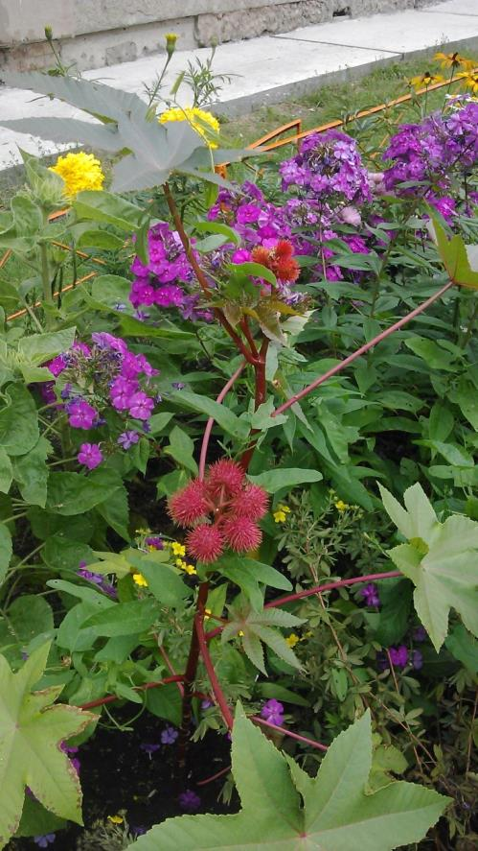
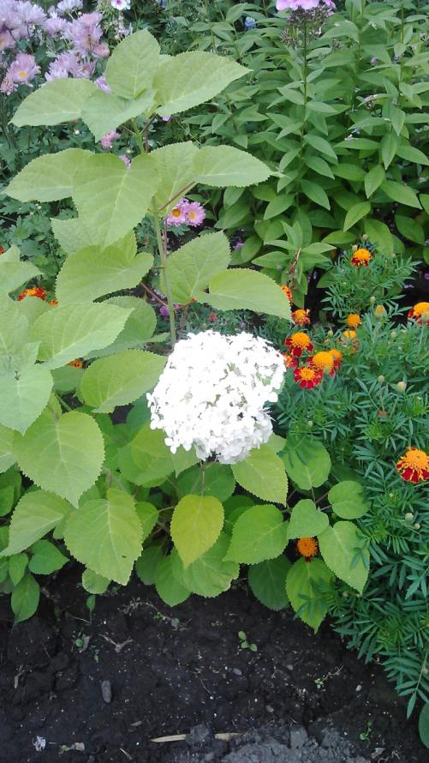
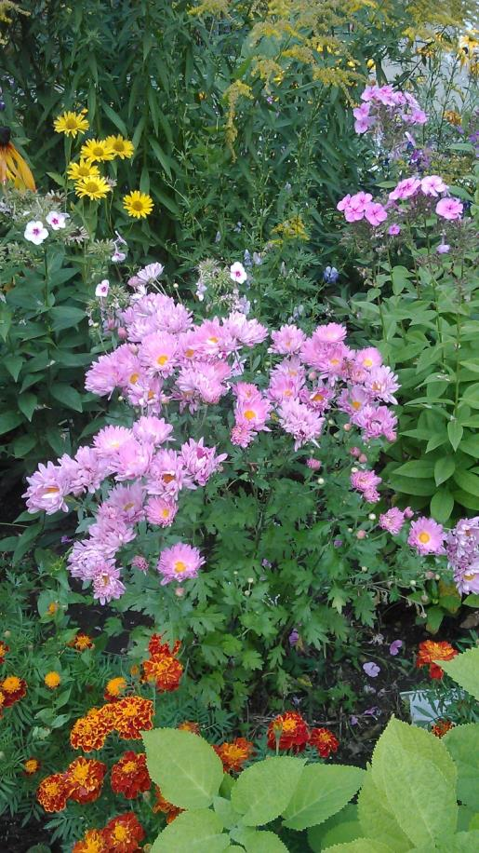

Slide 29
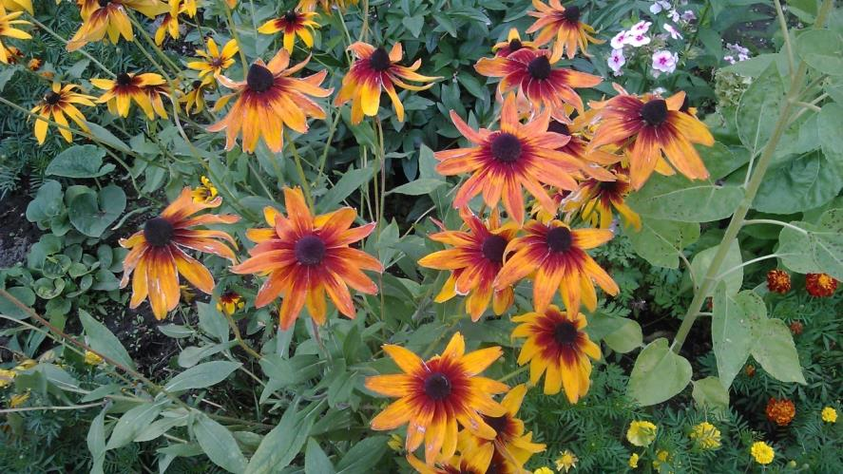
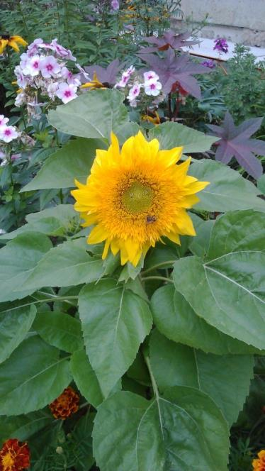
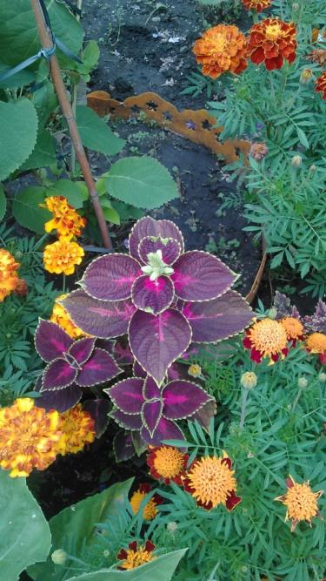
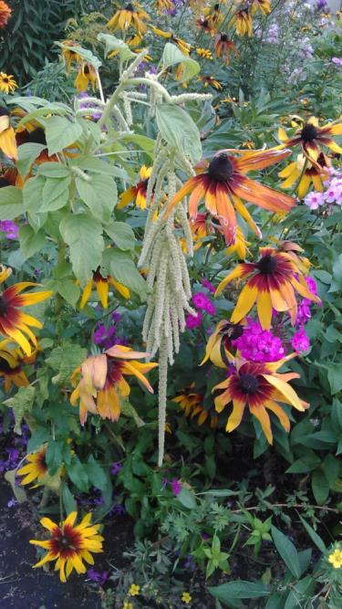

Slide 30
Спасибо за внимание!!!

